Slide 1
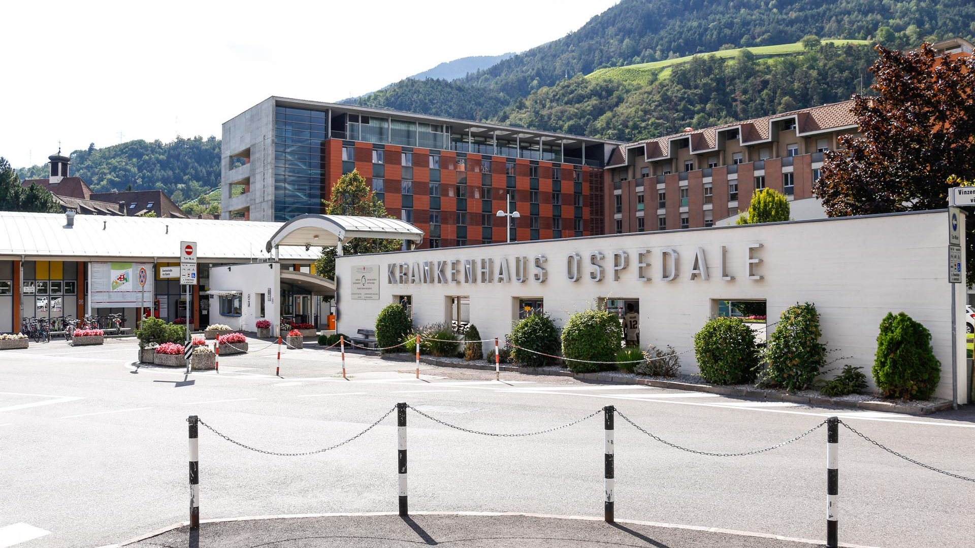

Bezirk Brixen, klinische Forschungsprojekte
Prim. Dr. Christian Schaller
Orthopädie und Traumatologie KH Brixen

Slide 2
Comprensorio di Bressanone,
progetti scienza clinica
Prim. dott. Christian Schaller
U.O. Ortopedia e traumatologia Ospedale di Bressanone

Slide 3
Projekte Bezirk Brixen
KH Brixen (Dr. Schaller)
Ganganalyse bei robotisch- navigierten Kniegelenksendoprothesen (Indelli, Valpiana)
Sequenzierung von Erregern bei Gelenksinfektionen (Indelli)
Ergebnisse bei LCA- Refixation (Gioitta)
KH Sterzing (Dr. Engl, Dr. Demetz)
endoportal sabes: Patienten- App. zur besseren prä- und postop. Betreuung bei endoprothetischen Eingriffen
Implantation von Kniegelenksendoprothesen mit augmented reality

Slide 4
Progetti, Comprensorio di Bressanone
Ospedale di Bressanone (Dr. Schaller)
gait analysis , robotica protesi di ginocchio (Indelli, Valpiana)
Detezione molecolare (next gen sequencing) in infezioni periprotesici-articolari (Indelli)
Analisi die risultati dopo refissazione del LCA (Gioitta)
Ospedale di Vipiteno (Dott. Engl, Dott. Demetz)
endoportal sabes: App. Per pazienti per la gestione della fase perioperatorio (interventi protesici)
Operazioni con augmented reality (protesi di ginocchio)

